Slide 1


ỦY BAN NHÂN DÂN QUẬN LONG BIÊN
TRƯỜNG TIỂU HỌC ĐÔ THỊ VIỆT HƯNG
BÀI GIẢNG ĐIỆN TỬ
KHỐI 3
MÔN: HĐTN

Slide 2
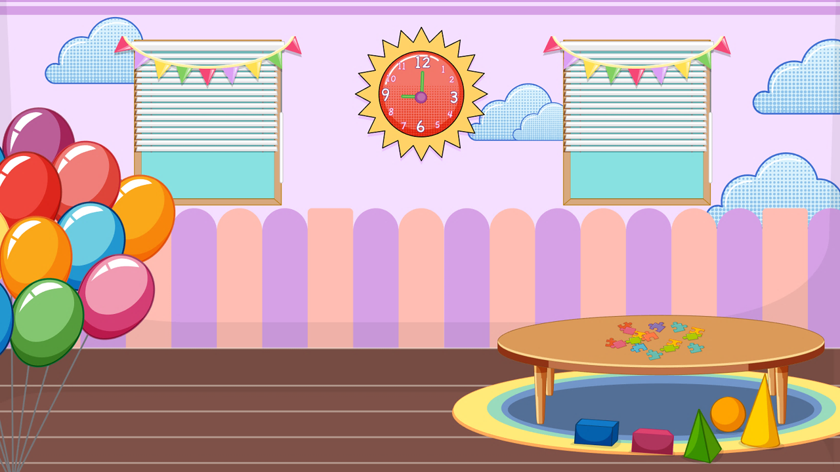
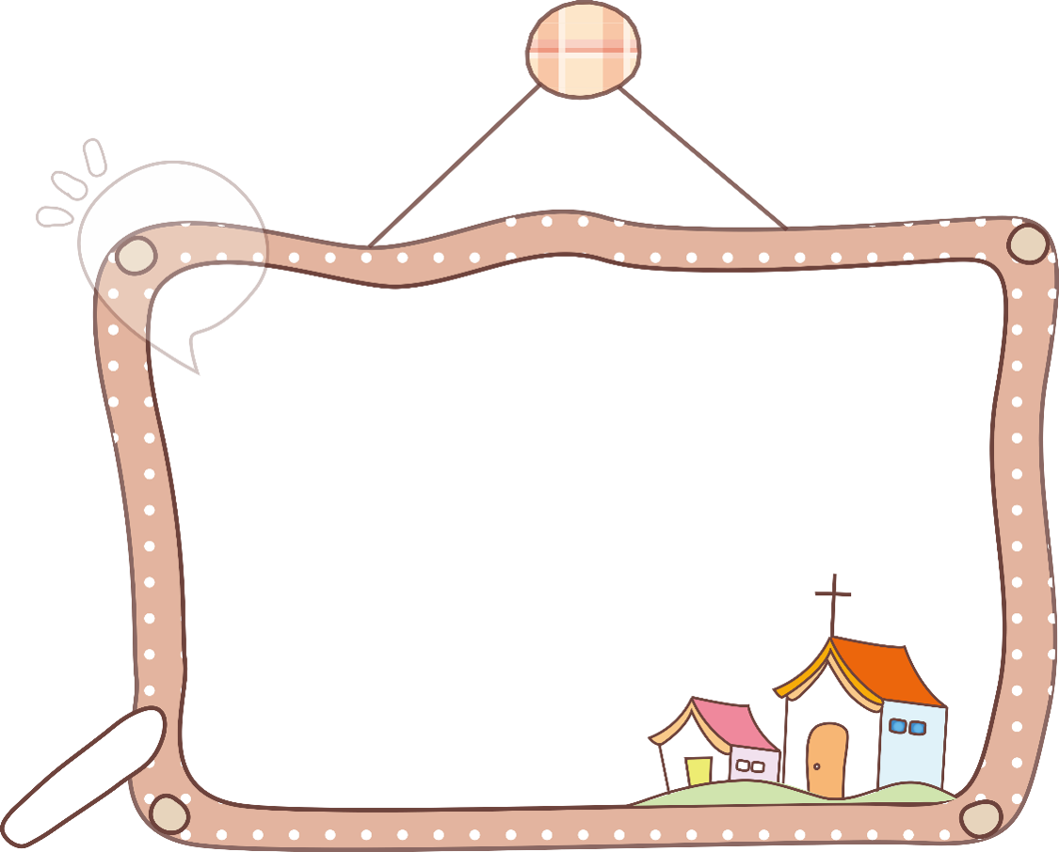

SINH HOẠT LỚP

Slide 3


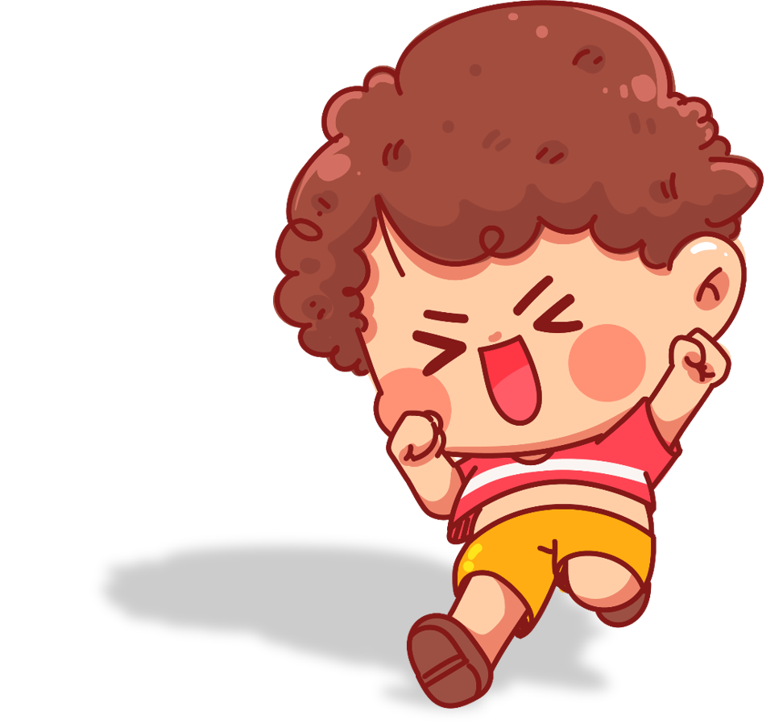

Slide 4


Slide 5



Slide 6


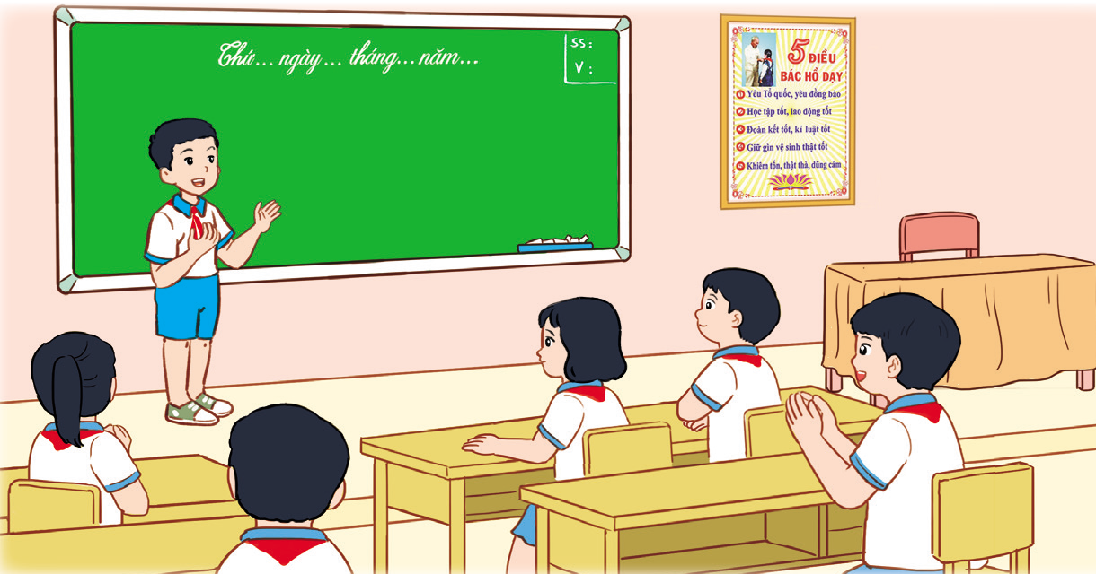

Câu chuyện về tình bạn
Kể câu chuyện về tình bạn mà em đã sưu tầm.
Chia sẻ cảm nghĩ của em về câu chuyện vừa kể.
Lựa chọn câu chuyện tham gia kể trước toàn trường.
Hoạt động nhóm

Slide 7
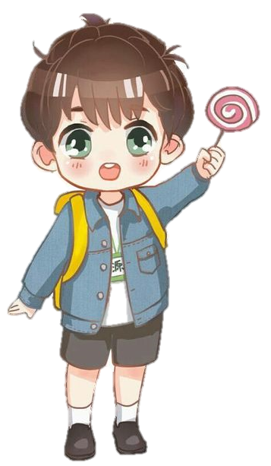



Slide 8




Slide 9

